Slide 1
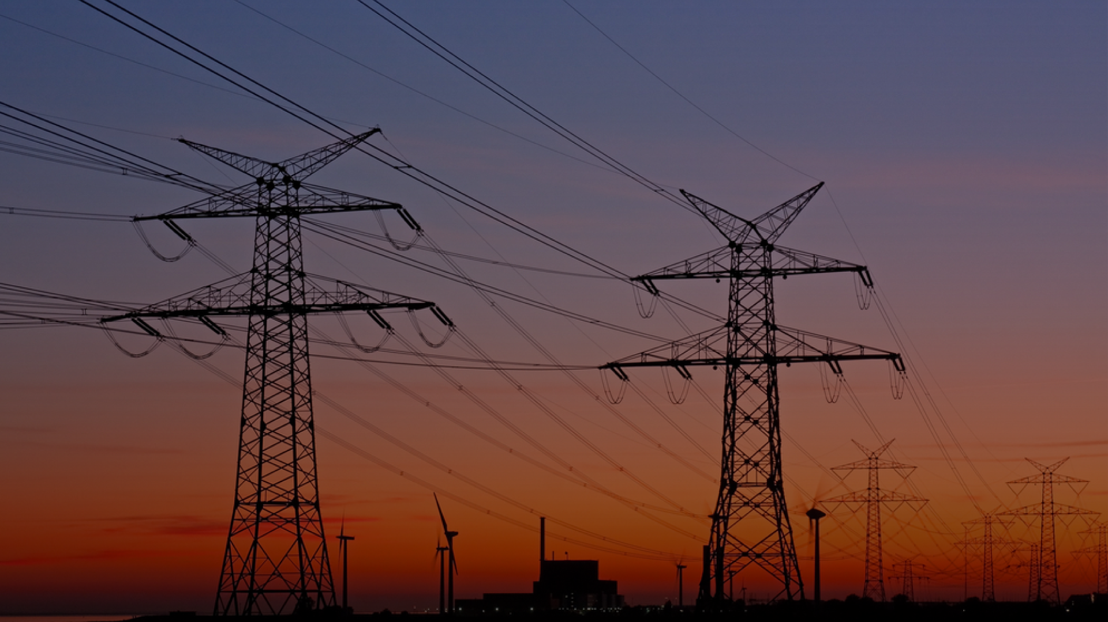


Diplomado en:
MAESTRÍA OPERACIÓN SISTEMAS ELÉCTRICO DE POTENCIA
MERCADO ELÉCTRICO MAYORISTA
MIGUEL ROSARIO
PLANIFICACIÓN DE LA OPERACIÓN DEL SENI

Slide 2
ÍNDICE
Objetivos del Módulo
1. PLANIFICACIÓN DE LA OPERACIÓN
3. PLANIFICACIÓN DE MEDIANO PLAZO
Utilidad
Representación de Insumos
Análisis de Escenarios
Objetivos de la Planificación
Despacho Económico
Planificación de Corto, Mediano y Largo Plazo
Representación Matemática del Problema de la Planificación
4. PROGRMA DE CORTO PLAZO
Procesos Programa Semanal y Diario
Patrones de Consumo
Lista de Mérito
2. PLANIFICACIÓN DE LARGO PLAZO
Utilidad
Representación de Insumos
Análisis de Escenarios
Ejercicio de Aplicación
4. MODELOS PARA LA PLANIFICACIÓN
MODOM
DigSilent
MOPERD
Ejercicio de Aplicación

Slide 3
OBJETIVOS DEL MÓDULO
Describir el concepto de planificación de los sistemas eléctricos, mostrando sus componentes y el impacto de cada variable.
Mostrar el proceso de planificación realizado en el sistema eléctrico dominicano y explicar los casos de análisis.
Mostrar las herramientas informáticas utilizadas en la planificación de Largo, Mediano y Corto plazo, para el sistema eléctrico dominicano.
Explicar a los participantes, mediante ejemplos prácticos, el proceso de despacho de centrales de generación, en los diferentes horizontes temporales.

Slide 4

PLANIFICACIÓN DEL SENI
DESCRIPCIÓN:
Se expondrá el concepto de planificación de sistemas eléctrico, resaltando los objetivos perseguidos y su efecto en el corto, mediano y largo plazo.

Slide 5
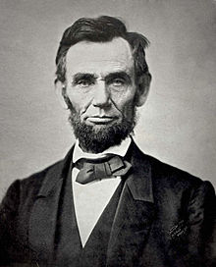
OBJETIVOS DE LA PLANIFICACIÓN
“Dame seis horas para cortar un árbol y pasaré las primeras cuatro afilando el hacha”
― Abraham Lincoln
Abraham Lincoln fue un político y abogado estadounidense que ejerció como decimosexto presidente de los Estados Unidos de América desde marzo de 1861 hasta su asesinato en abril de 1865.

Slide 6

OBJETIVOS DE LA PLANIFICACIÓN
Peter Ferdinand Drucker fue un abogado y tratadista austriaco, considerado el mayor filósofo de la administración del siglo XX. Fue autor de más de 35 libros, y sus ideas fueron decisivas en la creación de la Corporación Moderna.

Slide 7
DESPACHO ECONÓMICO
Uno de los problemas fundamentales de la operación de un sistema de energía eléctrica es el despacho económico. Este problema consiste en repartir la demanda total del sistema entre los generadores disponibles, de forma que el costo total de generación sea el mínimo posible.
En el MEM de la República Dominicana el despacho de las centrales de generación es realizado en base al modelo de orden de prioridad o lista de mérito.
Este modelo de despacho establece que en un sistema térmico puro, en ausencia de restricciones operativas en la operación la manera optima de realizar un despacho es en función creciente a sus costos.
Los generadores declaran semanalmente sus costos variables de producción.
Notes:
El costo de generación es variable debido a que las centrales convierten combustibles (carbón, fuel oíl, gas natural) en energía eléctrica con eficiencias que pueden ser muy distintas

Slide 8
PLANIFICACIÓN DE LA OPERACIÓN
La planificación de la operación de un sistema eléctrico de potencia son el resultado de una compleja cadena de decisiones el cual se descompone en varios horizontes de tiempo:
Programa de Largo Plazo
Expansión de la capacidad.
Contratos de combustibles.
Programa de Mediano Plazo
Gestión hidroeléctrica.
Programa de Mantenimiento.
Programa de Corto Plazo
Acoplamiento de los grupos de generadores.
Reservas Operativas.
Horizonte de cuatro (4) años.
Horizonte de un (1) año.
Horizontes semanal y diario

Slide 9
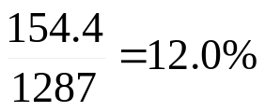
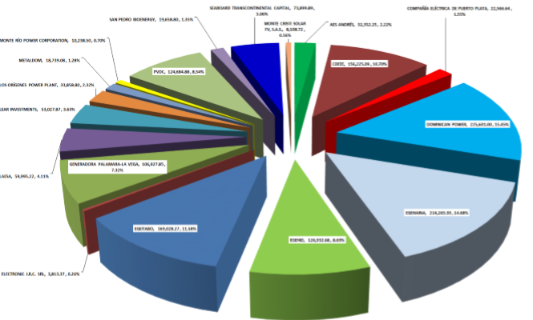
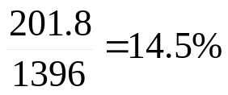
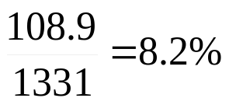
PLANIFICACIÓN DE MEDIANO Y LARGO PLAZO
El SENI tiene una componente de generación altamente térmica. La producción neta de energía en el mes de septiembre del 2018 fue de 1,331 GWh, de los cuales 108.98 GWh correspondieron a generación hidroeléctrica.
Aporte en energía hidro octubre 2016=
Aporte en energía hidro octubre 2017=
Aporte en energía hidro septiembre 2018=
Notes:
Hay que destacar de los año 2016 y 2017 el aporte considerable de hidro pero en 2018 por la salida de AES su aporte se reduce en comparación con los aportes de las otras centrales térmicas.

Slide 10
RETOS DE LA PLANIFICACIÓN
Suministro confiable necesario para el crecimiento
Creciente
inestabilidad
Contexto
Suministro estable gracias a centrales térmicas, hidroeléctricas y ERNC
Señales de
agotamiento

Slide 11
RETOS DE LA PLANIFICACIÓN
Reto
Disminuir vulnerabilidades
mientras crece la demanda

Slide 12
HORIZONTES TEMPORALES DE LA PLANIFICACIÓN
Expansión Estratégica
Expansión
Actividad de Generación
Planificación
Operación
Horizonte Temporal
Muy Largo Plazo
Largo Plazo
Mediano Plazo
Corto Plazo
Política Energética
Suficiencia
Firmeza
Seguridad
Dimensión de Seguridad de Suministro

Slide 13
HORIZONTES TEMPORALES DE LA PLANIFICACIÓN
Expansión Estratégica
Expansión
Actividad de Generación
Planificación
Operación
La liberación y descentralización de las decisiones de inversión trasladan a cada agente individual la responsabilidad de evaluar, en términos puramente de costo – beneficio propio, la conveniencia de invertir en nuevas instalaciones de generación.
Horizonte Temporal
Muy Largo Plazo
Largo Plazo
Mediano Plazo
Corto Plazo
Política Energética
Suficiencia
Firmeza
Seguridad
Dimensión de Seguridad de Suministro

Slide 14
HORIZONTES TEMPORALES DE LA PLANIFICACIÓN
Expansión Estratégica
Expansión
Actividad de Generación
Planificación
Operación
Horizonte Temporal
Muy Largo Plazo
Largo Plazo
Mediano Plazo
Corto Plazo
Política Energética
Suficiencia
Firmeza
Seguridad
Dimensión de Seguridad de Suministro

Slide 15
HORIZONTES TEMPORALES DE LA PLANIFICACIÓN
La política energética se define como una intervención abarcativa estratégica del Estado, que involucra un conjunto de fuentes de cadenas energéticas, de instrumentos y de instituciones, con el objetivo de garantizar el suministro presente y futuro de energía necesario para el desarrollo económico y bienestar de la sociedad.
Expansión Estratégica
Expansión
Actividad de Generación
Planificación
Operación
Horizonte Temporal
Muy Largo Plazo
Largo Plazo
Mediano Plazo
Corto Plazo
Política Energética
Suficiencia
Firmeza
Seguridad
Dimensión de Seguridad de Suministro

Slide 16

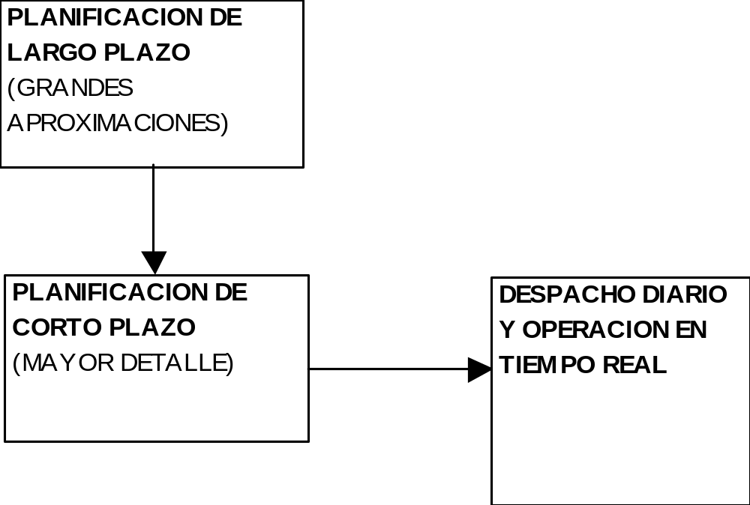
ESQUEMA DE PLANIFICACIÓN DE LA OPERACIÓN

Slide 17
PLANIFICACIÓN DE LARGO PLAZO
El primer nivel de decisiones, en el entorno de 4 años, para determinar las inversiones necesarias en nuevos equipos de generación y red en función de:
  Previsión del crecimiento de la demanda
  Alternativas de tecnologías y costos.
  Estimación de la evolución de la disponibilidad y precios de los combustibles.
  Criterios de fiabilidad adoptados.
  Condiciones de impactos medioambientales.
  Políticas de diversificación.
En la planificación de largo plazo, se obtiene de manera gruesa, los valores de energía generada, los posibles costos marginales futuros, y los requerimientos de capacidad del sistema. (Inversiones).
Básicamente el agente verifica esta planificación para tomar sus decisiones de inversión.

Slide 18
PLANIFICACIÓN DE MEDIANO PLAZO
En el mediano plazo, en el entorno de un (1) año, se cuenta con información más definida para varios meses del horizonte de tiempo. En un sistema térmico, el problema estándar a mediano plazo es determinar las siguientes variables:
a) El requerimiento de combustible.
b) La coordinación de los mantenimientos de las centrales.
c) Cuando serán solicitadas las centrales.

Slide 19
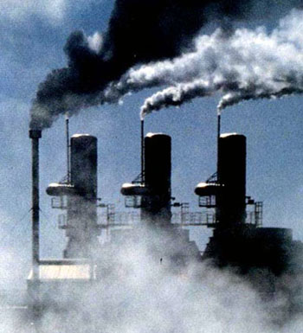
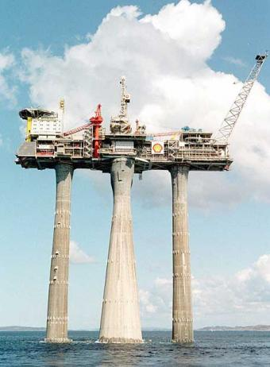
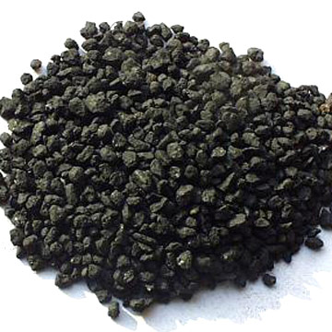
REQUERIMIENTO DE COMBUSTIBLE

Slide 20
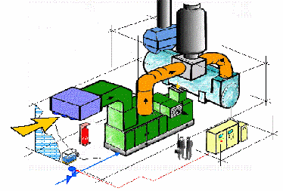
COORDINACIÓN DE LOS MANTENIMIENTOS DE CENTRALES

Slide 21

REPRESENTACIÓN MATEMÁTICA DEL PROBLEMA DE PLANIFICACIÓN
Normalmente el volumen de datos en el mediano y largo plazo es enorme.
Ciertas aproximaciones tienen que ser realizadas.
En este horizonte de planificación aparecen variables inciertas (estocásticas)

Slide 22

PROBLEMA DE PLANIFICACIÓN OPERACIÓN CORTO PLAZO
En el corto plazo aumenta la certeza de los datos. Se considera mayor detalle, tales como la representación de la red de transmisión, las restricciones de despacho por limitaciones en la red y por limitaciones de las centrales generadoras.

Slide 23
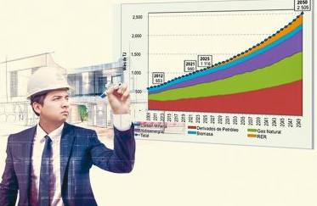
PROBLEMA DE PLANIFICACIÓN OPERACIÓN CORTO PLAZO
Se cuenta con datos de demanda, disponibilidad de centrales, hidrología, mantenimientos, situación del sistema de transmisión, requerimientos para regulación de frecuencia, reserva, soporte de reactivos, etc. Consideraciones y requisitos de calidad del servicio.

Slide 24
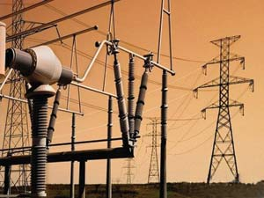
PLANEACIÓN DE LA OPERACIÓN DEL SENI
Respeto de las restricciones operativas
Restricciones de la unidades generadoras
Calidad y seguridad del servicio

Slide 25
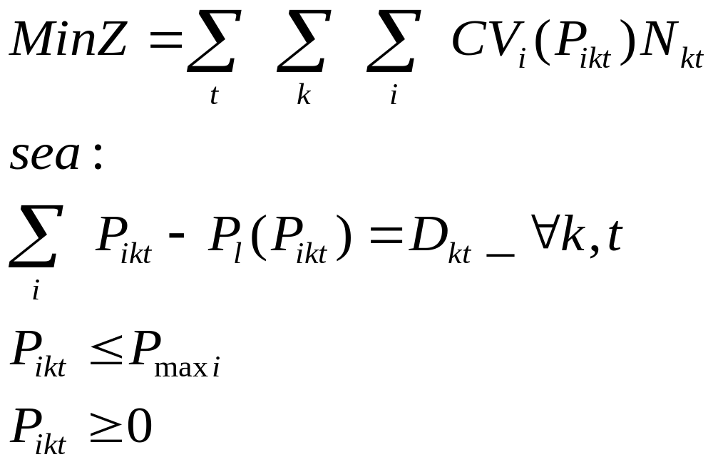
REPRESENACIÓN MATEMÁTICA BÁSICA PARA LA PLANIFICACIÓN DE LA OPERACIÓN
El problema de optimización:
CVi = Costo Variable de Producción
Pikt= Potencia Central i , Bloque k, Etapa t
Nkt= Numero de horas del bloque k, en etapa t

Slide 26

PLANIFICACIÓN DE LA OPERACIÓN DEL SENI

Slide 27
PLANIFICACIÓN DE LARGO PLAZO
DESCRIPCIÓN:
Utilidad de la planificación de largo plazo,
Los insumos necesarios,
Descripción de los programas de largo plazo del SENI,
Herramientas de análisis.

Slide 28
PLANIFICACIÓN DE LA OPERACIÓN DEL SENI
HERRAMIENTAS INFORMÁTICAS DE APOYO
A LOS PROGRAMAS DE OPERACION UTILIZADAS POR EL ORGANISMO COORDINADOR DEL SENI
Modelo de Operación Económica para República Dominicana (MOPERD)
  Modelo, desarrollado por SYNEX ingenieros consultores, que representa la demanda, en un nudo, a traves de curvas de duración mensual, la aleatoriedad hidrológica mediante la simulación de una muestra de condiciones hidrológicas históricas y la salida forzada de unidades térmicas por medio de sorteos aleatorios.
  El despacho de las centrales hidroeléctricas y térmicas con factores de planta mínimo mensual se realiza mediante el método de afeitado (peak shaving) de la curva de duración, que garantiza un abastecimiento a mínimo costo.
Notes:
Hay que destacar que en la actualidad el MOPERD solo se usa en el PLP

Slide 29
PLANIFICACIÓN DE LA OPERACIÓN DEL SENI
HERRAMIENTAS INFORMÁTICAS DE APOYO
A LOS PROGRAMAS DE OPERACION UTILIZADAS POR EL ORGANISMO COORDINADOR DEL SENI
Modelo de Operación Dominicano (MODOM)
  Es el modelo de optimización desarrollado sobre la base del lenguaje de programación GAMS cuya función objetivo es minimizar el costo de abastecimiento respetando las restricciones operativas y ajustado a las necesidades actuales del SENI.
  El MODOM está compuesto por una interface en formato de Excel que permite interactuar los datos de entrada, ejecución del modelo y envío de los datos de salida, con el propósito de obtener el despacho optimizado acorde con el horizonte de estudio.
Notes:
Hay que destacar que en la actualidad el MOPERD solo se usa en el PLP

Slide 30
PLANIFICACIÓN DE LA OPERACIÓN DEL SENI
HERRAMIENTAS INFORMÁTICAS DE APOYO
A LOS PROGRAMAS DE OPERACION UTILIZADAS POR EL ORGANISMO COORDINADOR DEL SENI
Mediano y Largo Plazo
  MOPERD & MODOM =>Despacho de generadores considerando programa de mantenimiento, determina costos marginales esperados, energía abastecida, energía no suministrada y tiempos de utilización.
  Corto Plazo
  MODOM =>factores de nodo de energía, despacho de centrales, lista de mérito, etc. Análisis Energético.
  DIgSILENT=>corridas de flujo de potencia, cortocircuito, estabilidad, etc. Análisis Eléctrico.
Notes:
Hay que destacar que en la actualidad el MOPERD solo se usa en el PLP

Slide 31

UTILIDAD PLANIFICACION LARGO PLAZO

Slide 32
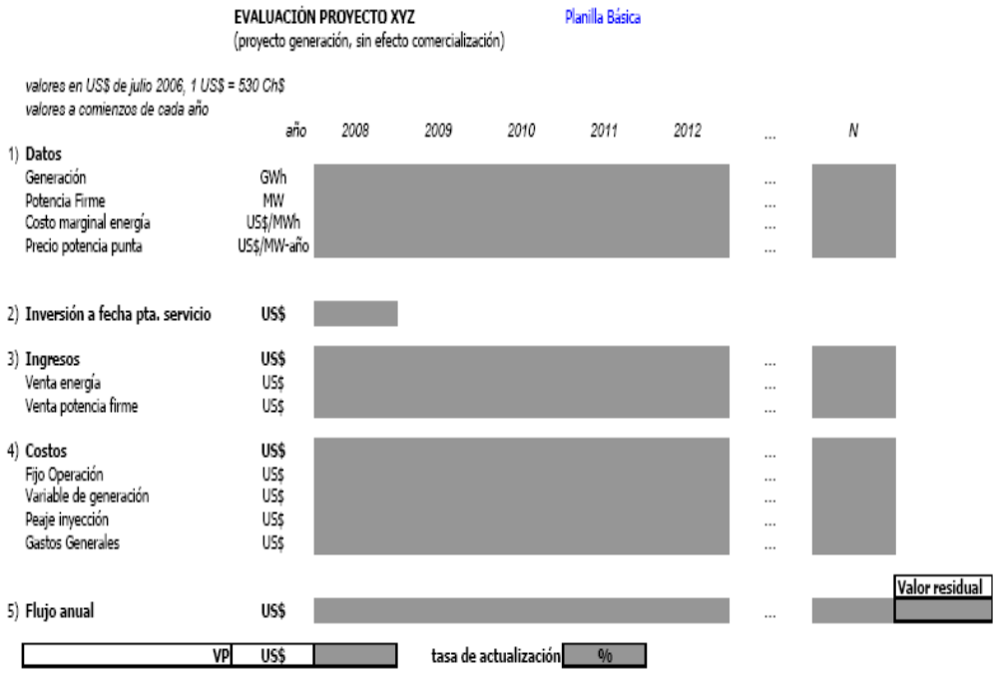
EVALUACIÓN PROYECTO DE GENERACIÓN

Slide 33
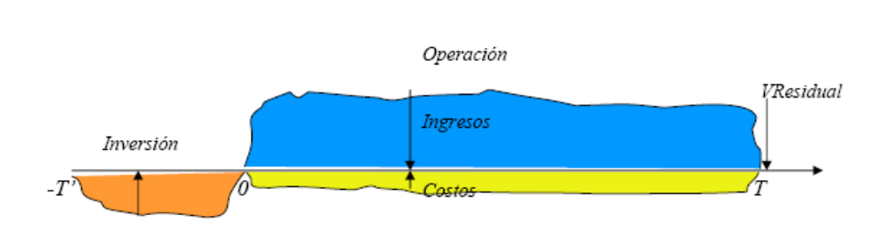


Flujos de caja proyecto generación
PLANIFICACIÓN DE LA OPERACIÓN DEL SENI

Slide 34
INSUMOS PLANIFICACIÓN MEDIANO Y LARGO PLAZO
DESCRIPCIÓN:
Insumos,
Escenarios de evaluación,
Análisis de resultados.

Slide 35
INSUMOS PROBLEMA DE DESPACHO ECONÓMICO
DATOS DEMANDA
DATOS GENERACIÓN
DATOS DE LA RED
DATOS DE ENTRADA

Slide 36
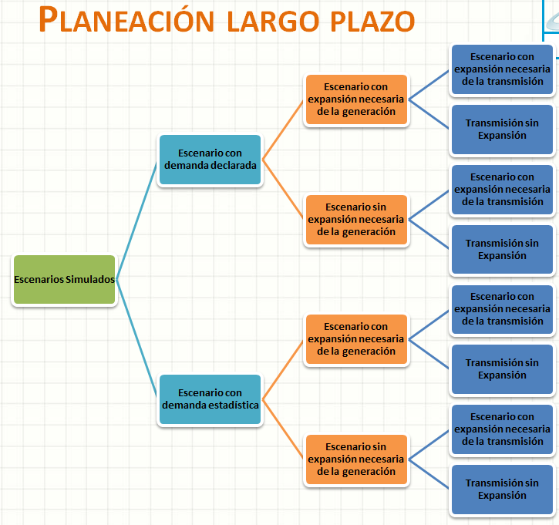
CONJUNTO DE ESCENARIOS PROBABLES

Slide 37
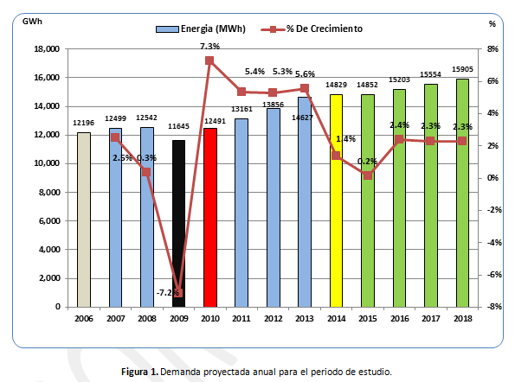
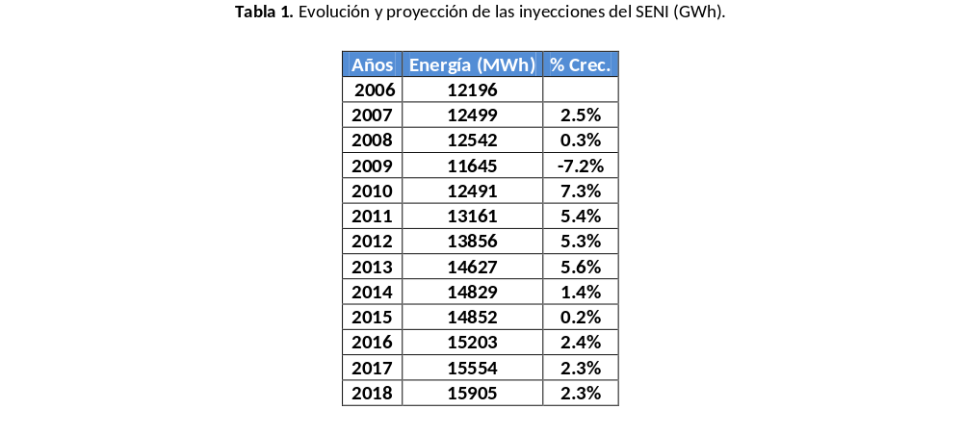
INSUMOS PLANEACIÓN MEDIANO Y LARGO PLAZO
DEMANDA: Usualmente se utilizan curvas de duración monótonas. El punto de partida es la demanda total anual histórica.

Slide 38
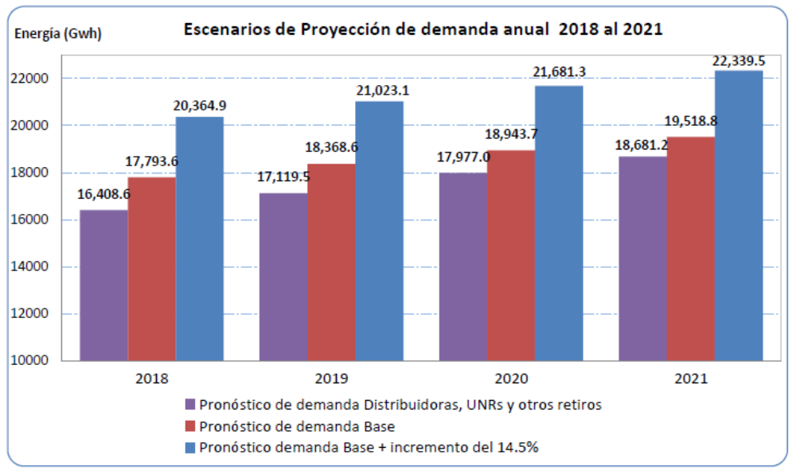
ESTIMACIÓN ANUAL DE ENERGÍA
PROGRAMA LARGO PLAZO 2018-2021

Slide 39
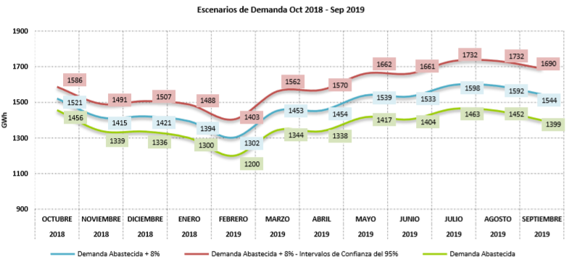
ESTIMACIÓN MENSUAL DE ENERGÍA
PROGRAMA MEDIANO PLAZO OCTUBRE 2018 - SEPTIEMBRE 2019

Slide 40
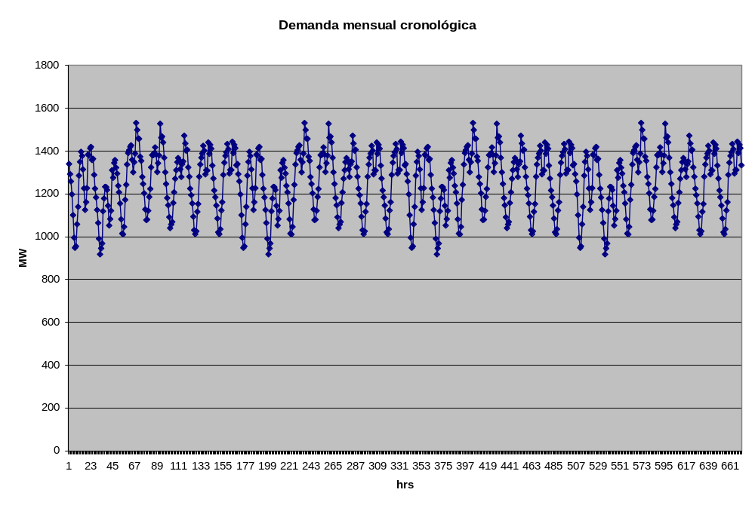
CURVA CRONOLOGICA DE DEMANDA MENSUAL

Slide 41
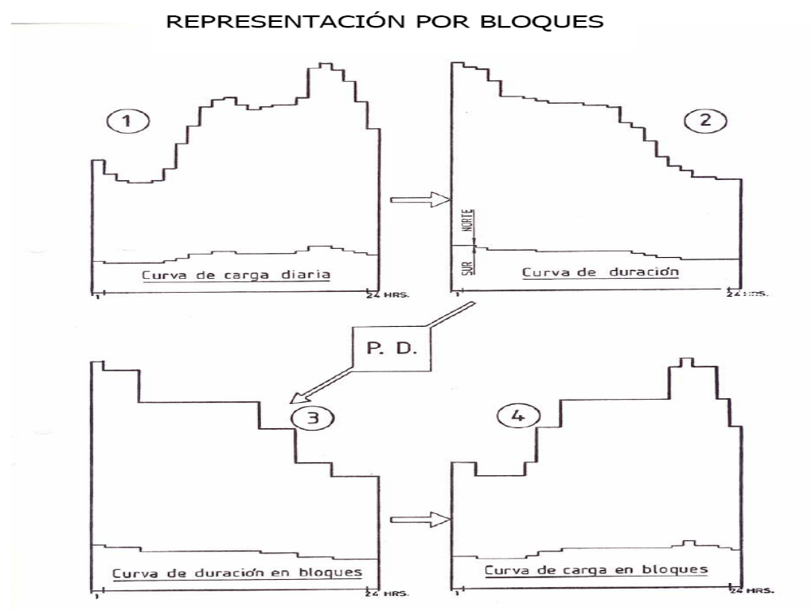
REPRESENTACIÓN DE LA DEMANDA
Notes:
Debo verificar en el libro el concepto para mayor entendimiento.

Slide 42
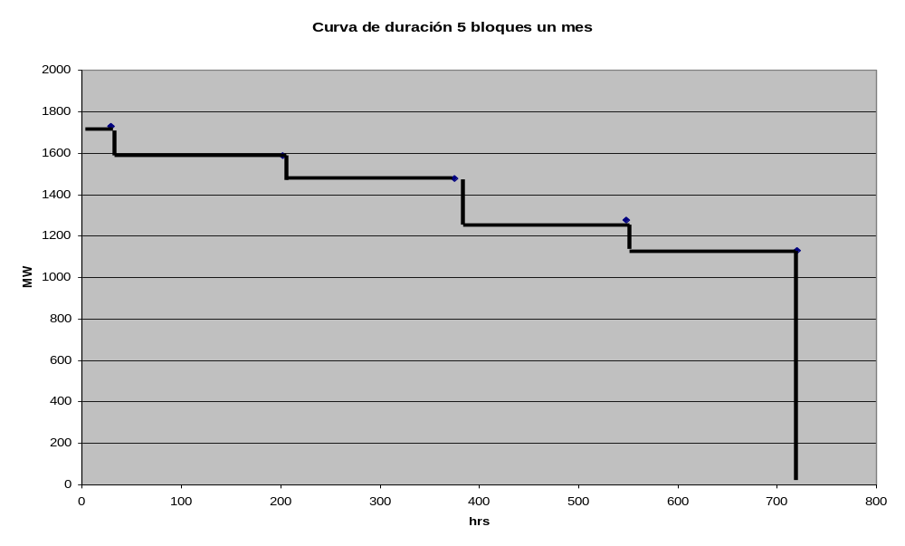
CURVA DE DURACIÓN MENSUAL
Notes:
Buscar la grafica de la curva monótona usada en la licitación.

Slide 43
CURVA DE DURACIÓN MENSUAL
Cuando se realizan estudios de cara al futuro y es necesario trabajar con previsiones de demanda sujetas a un cierto grado de incertidumbre, es común utilizar una monótona de carga probabilista en la que el eje de abscisas se representa la probabilidad de superar la demanda.
Notes:
Buscar la grafica de la curva monótona usada en la licitación.

Slide 44
REPRESENTACIÓN DEMANDA BLOQUES
La potencia de cada bloque se obtiene con el siguiente cálculo:
Pbm= EA*FEM*FDB/Hm
Donde :
Pbm= Potencia del bloque b en el mes m
EA= Energía anual
FEM= Factor energía mensual
FDB= Factor de demanda del bloque referida a la demanda media del mes.
Hm = Horas del mes
Notes:
Buscar en los datos utilizados en el MOPERD para la licitación, adicionar un ejemplo

Slide 45
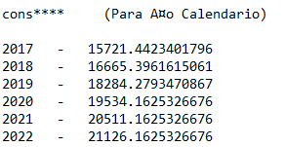
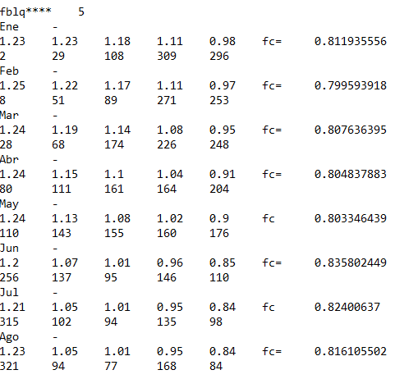
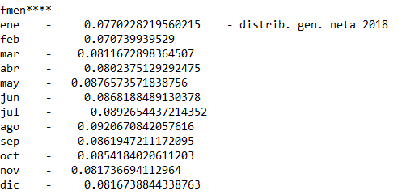
REPRESENTACIÓN DEMANDA BLOQUES
ENERGIA ANUAL PROYECTADA
Notes:
Buscar en los datos utilizados en el MOPERD para la licitación, adicionar un ejemplo

Slide 46
REPRESENTACIÓN DEMANDA BLOQUES
FACTOR ENERGIA MENSUAL
Notes:
Buscar en los datos utilizados en el MOPERD para la licitación, adicionar un ejemplo

Slide 47
REPRESENTACIÓN DEMANDA BLOQUES
FACTOR DE DEMANDA DEL BLOQUE
Notes:
Buscar en los datos utilizados en el MOPERD para la licitación, adicionar un ejemplo

Slide 48
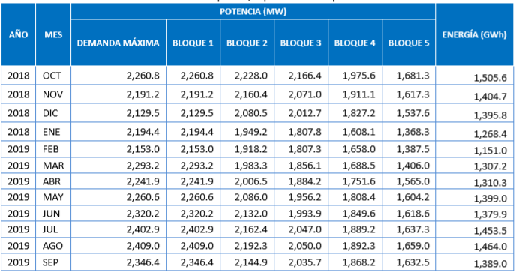
REPRESENTACIÓN DEMANDA BLOQUES
Notes:
Buscar en los datos utilizados en el MOPERD para la licitación, adicionar un ejemplo

Slide 49
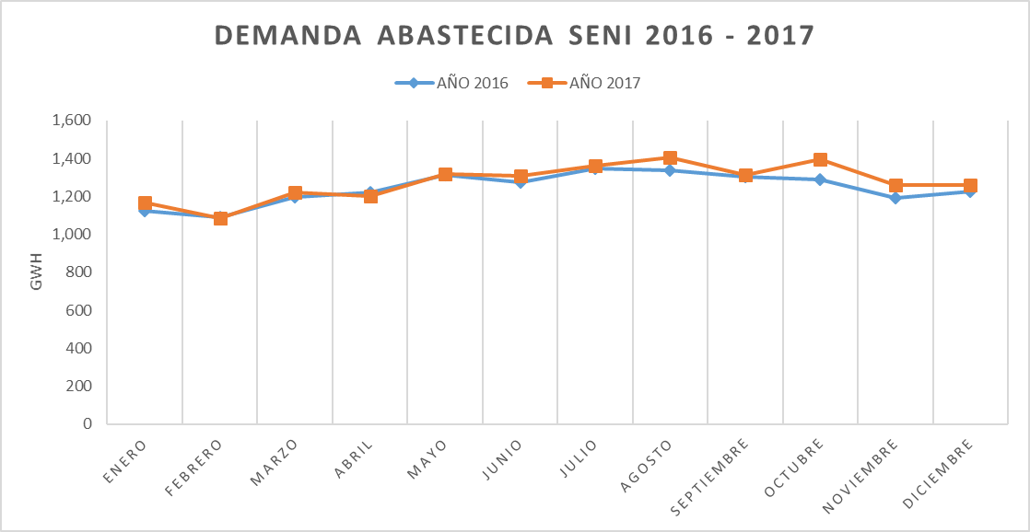
VARIACIÓN CONSUMO ENERGÍA POR MES

Slide 50
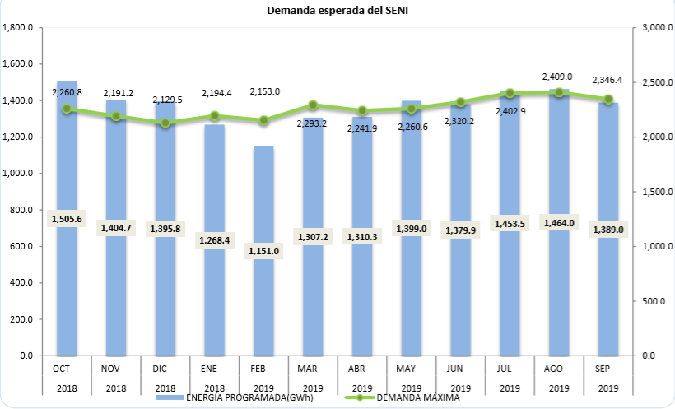
FACTORES DE DISTRIBUCIÓN UTILIZADOS
Los consumos mensuales y consumos por bloques (cinco bloques), son obtenidos aplicando factores de distribución mensual, y de distribución por bloques obtenidos de los estudios de mercados correspondientes.

Slide 51
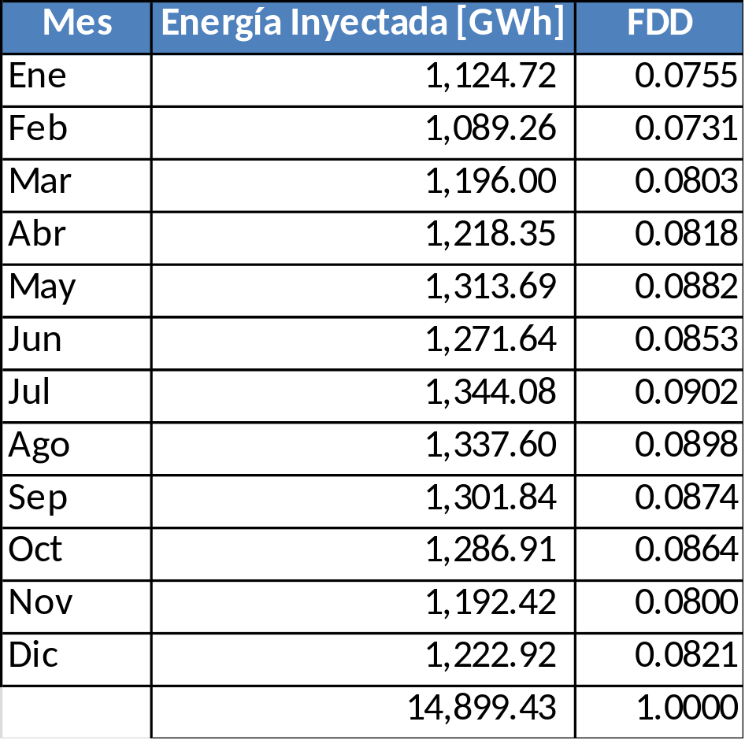
FACTORES DISTRIBUCIÓN DEMANDA 2016
¿Cuál fue el crecimiento anual de la demanda abastecida del 2015 al 2016 ?

Slide 52
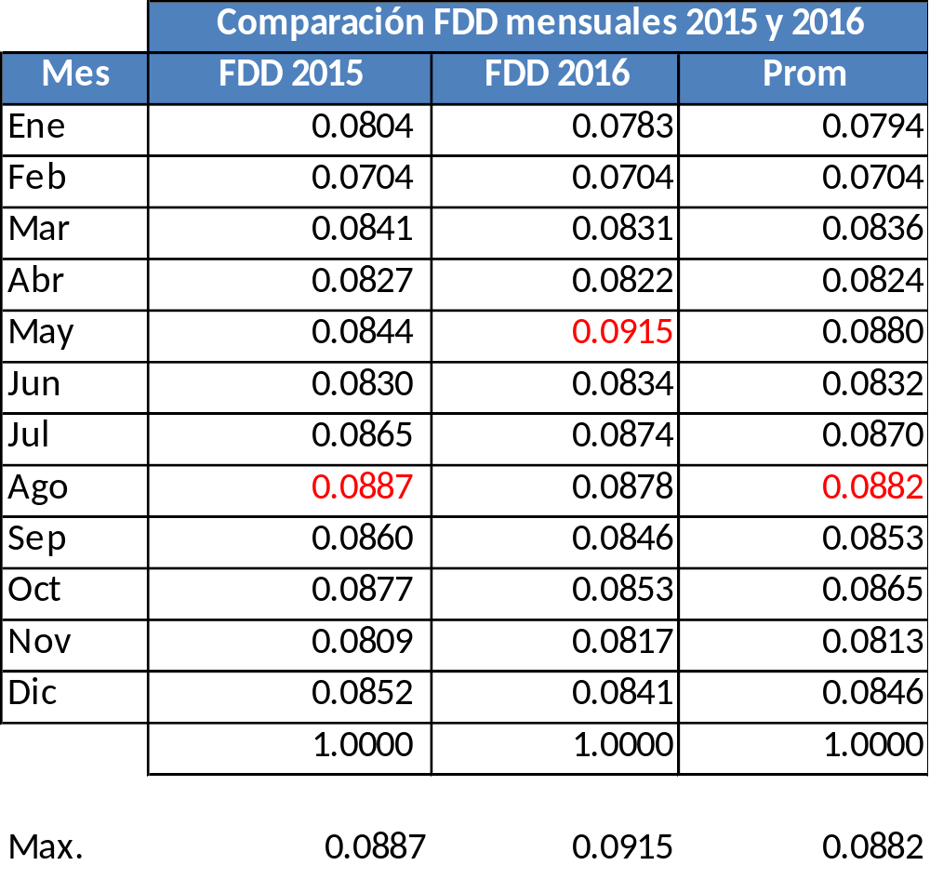
COMPARACIÓN FDD 2015 Vs 2016
Elecciones

Slide 53
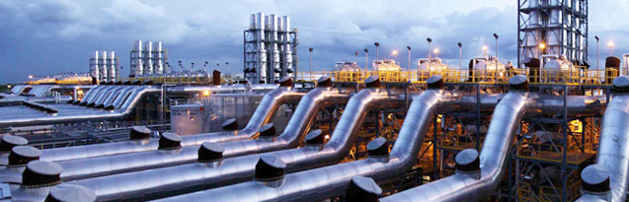
DATOS DE GENERACIÓN PROGRAMA LARGO PLAZO
Características de las unidades de generación existentes
Nuevos proyectos de generación
Base de datos de Costos Variables de Producción (CVP)
Programa de Mantenimiento Mayor

Slide 54
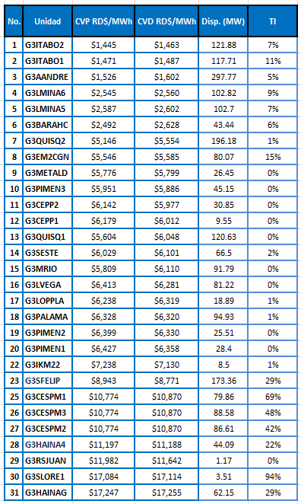
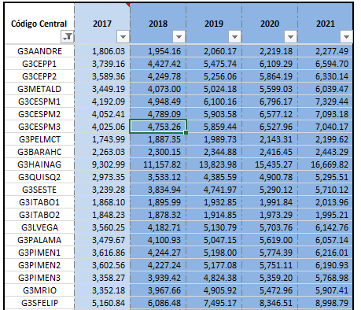
Datos de Generación- Costos Variables de Despacho, Disponibilidad

Slide 55
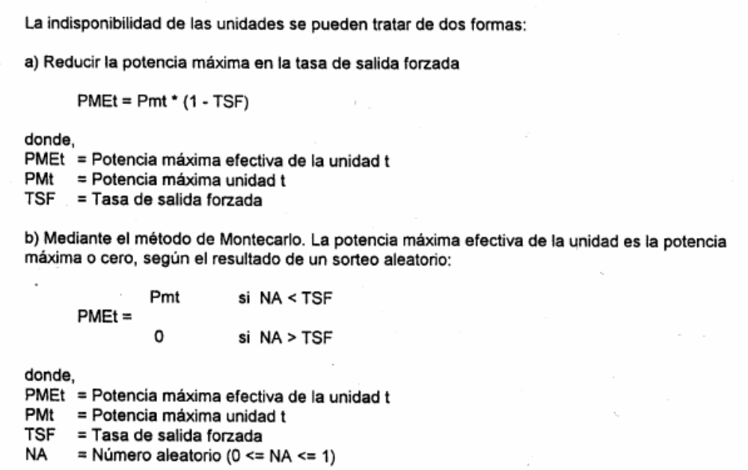
INDISPONIBILIDAD DE GENERADORES
Notes:
Ver como se usa actualmente en el MOPERD

Slide 56
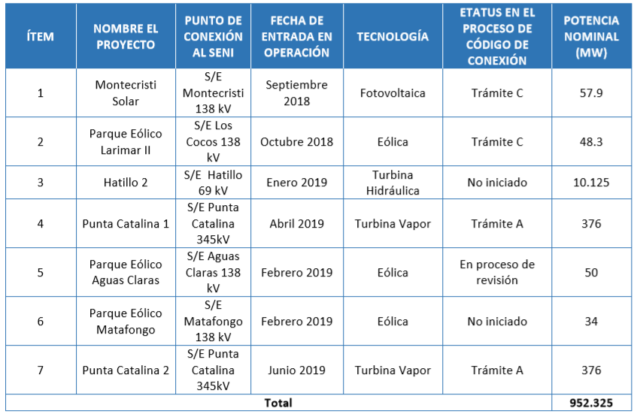
PROYECTOS DE GENERACIÓN 2018-2021

Slide 57
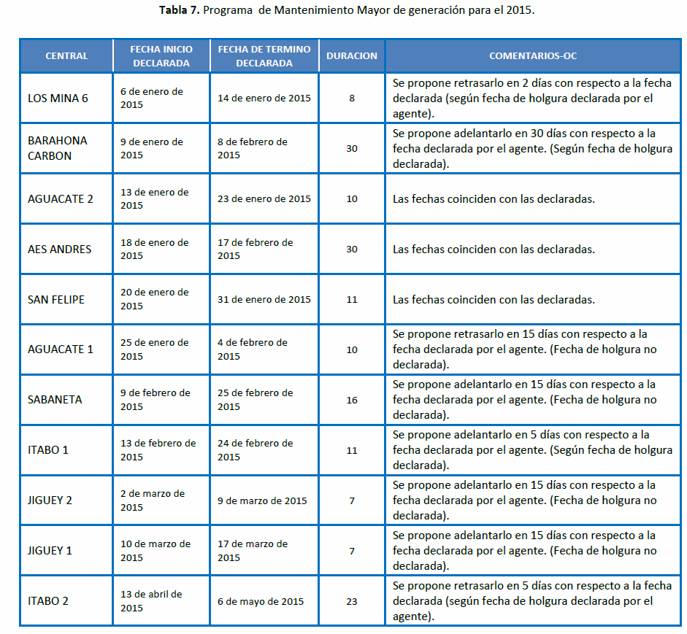
PROGRAMA DE MANTENIMIENTO MAYOR
Notes:
Colocar el PMM 2018

Slide 58
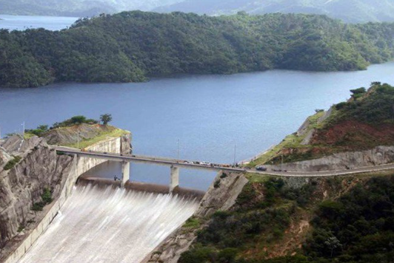
CENTRALES HIDROELÉCTRICAS
Se representan a través de las siguientes características:
Potencia máxima.
Energía generable mensual.
Fracción de la energía mensual que debe ser generada en base o pasada.
La aleatoriedad hidrológica se toma en cuenta, simulando la energía generable mensual para un conjunto de años históricos reales.

Slide 59

DATOS HISTÓRICOS GENERACIÓN HIDRÁULICA

Slide 60
PRONÓSTICO GENERACIÓN HIDROELÉCTRICA - 2015-2018

Slide 61
MODELO DE OPERACIÓN ECONÓMICA
Resumen Modelo:
Despacho Económico
Compromiso de Unidades.
Costos Marginales Zonales y Valor del Agua, Restricciones de la Red de Transporte
Conjunto de restricciones operativas
Variables Técnicas
Variables económicas
Minimizar el costo total de producción y potencia no servida
PGEN, PNS, NEMBALSE
Respecto a las restricciones de las centrales y el sistema de transmisión
ENTRADAS
PROCESO DE OPTIMIZACIÓN
SALIDAS

Slide 62
DESPACHO ECONÓMICO - MOPERD
El despacho económico se realiza tratando de aplanar la curva de duración. El despacho de las centrales (o colocación de las centrales en la curva de duración), existentes en ese mes, se realiza en el siguiente orden:
a) Centrales Hidroeléctricas
b) Unidades Térmicas forzada
c) Unidades Térmicas con factor de planta mínimo mensual
e) Unidades térmicas sin restricción
f) Déficit o falla

Slide 63
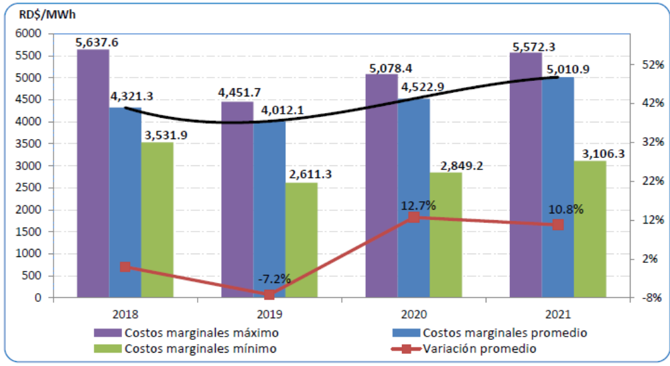
SALIDA: COSTOS MARGINALES PROMEDIOS ESPERADOS 2018-2021

Slide 64
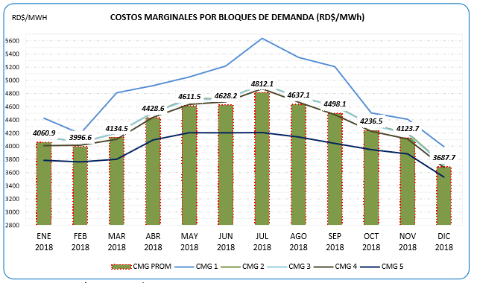
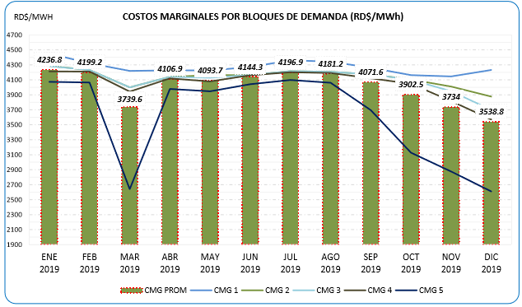
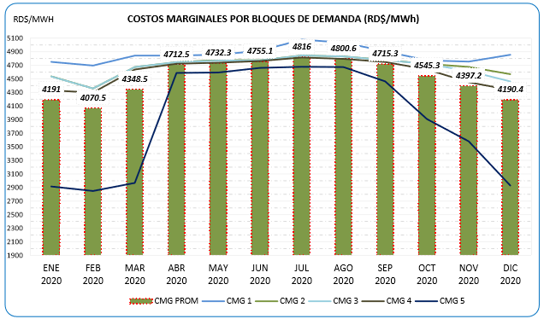
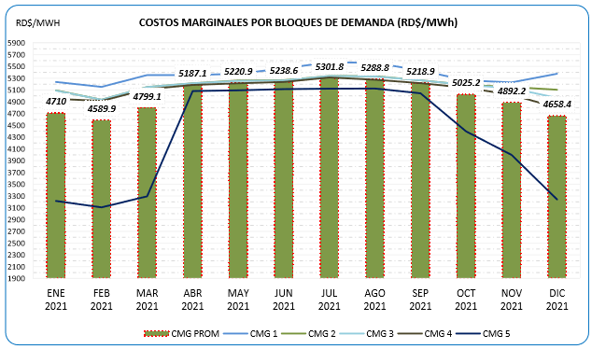
SALIDA: COSTOS MARGINALES PROMEDIOS ESPERADOS 2018-2021

Slide 65
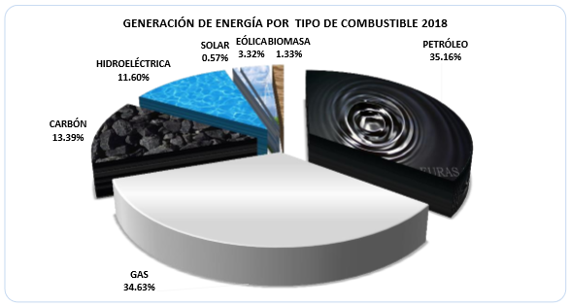
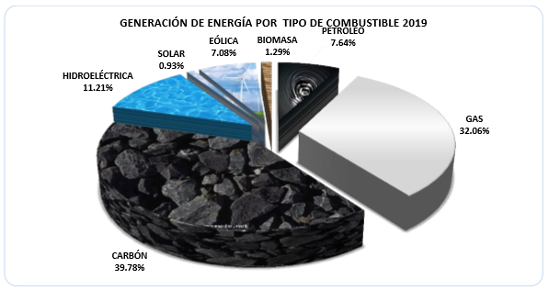
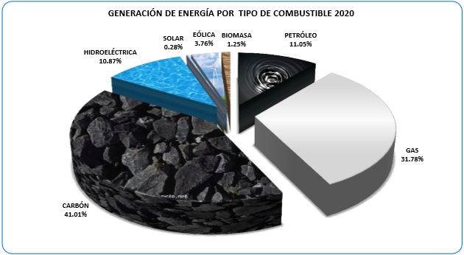
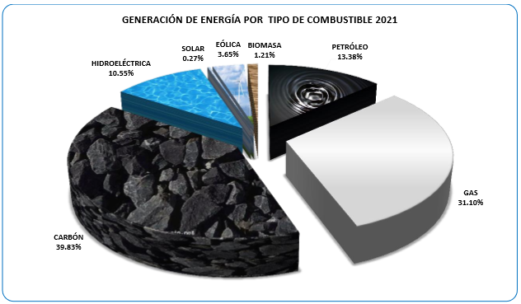
SALIDA: GENERACIÓN DE ENERGÍA POR TIPO DE COMBUSTIBLE 2018 - 2020

Slide 66
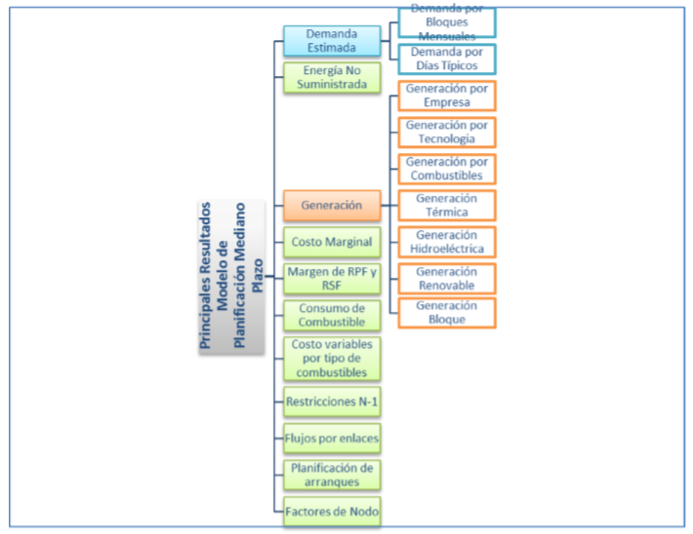
SALIDA: PROGRAMA DE MEDIANO PLAZO

Slide 67
EJEMPLO DE APLICACIÓN

Slide 68
EJEMPLO DE APLICACIÓN
Un sistema con una demanda de energía diaria (24 hrs) de 36 Gwh, cuenta con las siguientes centrales generadoras:
A) Hidroeléctrica(H): 300 MW , Energía disponible: 3.7 GWh.
B) Térmica Carbón(C): 300 MW, CVD= 1400 RD$/MWh
C) Térmicas Baratas (TB) (CCgas+MD): 1000 MW,CVD= 3900 RD$/MWh
D) Térmica Cara (TC): 500 MW, CVD= 6600 RD$/MWh

Slide 69
EJEMPLO DE APLICACIÓN
La demanda será representada con una curva monótona de tres bloques:
Determine la Energía Generada, los costos marginales y las horas de utilización de las centrales.
DEMANDA | DURACIÓN (HRS) | POTENCIA (MW)
MÁXIMA | 4 | 1,800
MEDIA | 14 | 1,500
MÍNIMA | 6 | 1,300

Slide 70
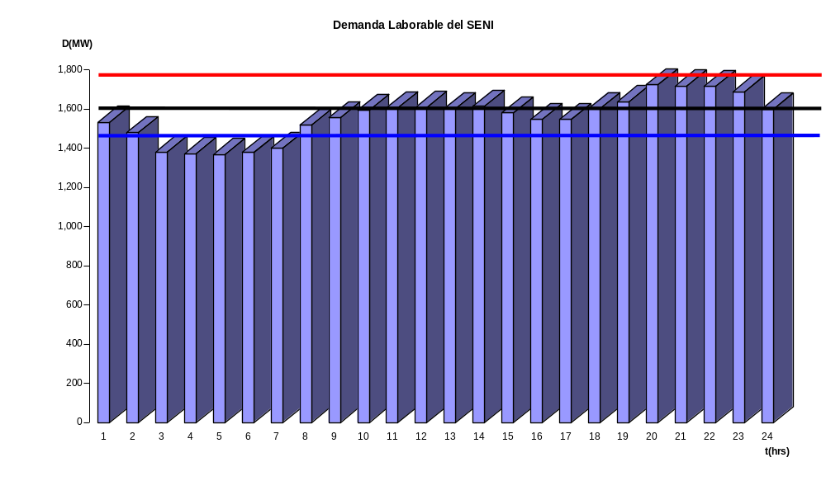
EJEMPLO DE APLICACIÓN – Demanda Cronológica

Slide 71

EJEMPLO DE APLICACIÓN – Demanda Monótona
Dmax=1800 MW
Dmed= 1500 MW
Dmin= 1300 MW
Energía
=7200 MWh
1800*4
Energía
=21000 MWh
1500*14
Energía
=7800 MWh
1300*6

Slide 72
EJEMPLO DE APLICACIÓN – Despacho Económico
Hidroeléctricas : tienen prioridad en el despacho. Se colocan desde la punta hacia la base
Despacho en bloque demanda máxima
Ebmax= 300MW*4h=1200 MWh
  Pbmax= 300 MW (Ebmax< Edisp hidro=3700 MWh)

Slide 73
EJEMPLO DE APLICACIÓN – Demanda Monótona
Dmax=1800 MW
Dmed= 1500 MW
Energía
=7200 MWh
1800*4
Dmin= 1300 MW
Energía
=21000 MWh
1500*14
Energía
=7800 MWh
1300*6
1200 MWh
(H)

Slide 74
EJEMPLO DE APLICACIÓN – Despacho Económico
Hidroeléctricas : tienen prioridad en el despacho. Se colocan desde la punta hacia la base
Despacho en bloque demanda media
Ebmed=(3700 MWh-1200 MWh)=2500 MWh
  Pbmed= 178.6 MW (Pmed=Ebmed/14)
Despacho en bloque demanda mínima
Ebmin= 0 MWh
  Pbmin= 0 MW (Pmin=Ebmin/6)

Slide 75
EJEMPLO DE APLICACIÓN – Demanda Monótona
Dmax=1800 MW
Dmed= 1500 MW
Energía
=7200 MWh
1800*4
Dmin= 1300 MW
Energía
=21000 MWh
1500*14
Energía
=7800 MWh
1300*6
1200 MWh
(H)
2500 MWh (H)

Slide 76
EJEMPLO DE APLICACIÓN – Despacho Económico
b) Térmica Carbón
Se coloca desde la base hacia la punta
➔Despacho en bloque demanda mínima
(Necesito 1300 MW en bloque demanda mínima)
Pbmin=300 MW (toda la potencia disponible)
Ebmin= 1800 MWh (300*6)
➔Despacho en bloque demanda media
(Necesito (1500-178.6= 1321.4) MW en bloque demanda media)
Pbmed=300 MW (toda la potencia disponible)
Ebmed= 4200 MWh (300*14)
➔Despacho en bloque demanda máxima
(Necesito (1800-300= 1500) MW en bloque demanda maxima)
Pbmax=300 MW (toda la potencia disponible)
Ebmax= 1200 MWh (300*4)

Slide 77
EJEMPLO DE APLICACIÓN – Demanda Monótona
Dmax=1800 MW
Dmed= 1500 MW
Energía
=7200 MWh
1800*4
Dmin= 1300 MW
Energía
=21000 MWh
1500*14
Energía
=7800 MWh
1300*6
1200 MWh
(C )
4200 MWh (C )
1200 MWh
(H)
2500 MWh (H)
1800 MWh (C )

Slide 78
EJEMPLO DE APLICACIÓN – Despacho Económico
c) Térmica Barata (TB)
Se colocan desde la base hacia la punta
➔Despacho en bloque demanda mínima
(Necesito 1300-300=1000 MW en bloque demanda mínima)
Pbmin=1000 MW (toda la potencia disponible)
Ebmin= 6000 MWh (1000*6)
➔Despacho en bloque demanda media
(Necesito (1500-178.6-300= 1021.4) MW en bloque demanda media)
Pbmed=1000 MW (toda la potencia disponible)
Ebmed= 14000 MWh (1000*14)
➔Despacho en bloque demanda máxima
(Necesito (1800-300-300= 1200) MW en bloque demanda maxima)
Pbmax=1000 MW (toda la potencia disponible)
Ebmax= 4000 MWh (1000*4)

Slide 79
EJEMPLO DE APLICACIÓN – Demanda Monótona
Dmax=1800 MW
Dmed= 1500 MW
Dmin= 1300 MW
4000 MWh
(TB )
14000 MWh (TB )
6000 MWh (TB )
1200 MWh
(C )
4200 MWh (C )
1200 MWh
(H)
2500 MWh (H)
1800 MWh (C )

Slide 80
EJEMPLO DE APLICACIÓN – Demanda Monótona
Dmax=1800 MW
FALTA 300 MWh
Dmed= 1500 MW
FALTA 800 MWh
Dmin= 1300 MW
4000 MWh
(TB )
14000 MWh (TB )
6000 MWh (TB )
1200 MWh
(C )
4200 MWh (C )
1200 MWh
(H)
2500 MWh (H)
1800 MWh (C )

Slide 81
EJEMPLO DE APLICACIÓN – Despacho Económico
c) Térmica Cara (TC)
Se colocan desde la base hacia la punta
➔Despacho en bloque demanda mínima
(Necesito 1300-300-1000=0 MW en bloque demanda mínima)
Pbmin=0 MW (toda la potencia disponible)
Ebmin= 0 MWh (500*6)
➔Despacho en bloque demanda media
(Necesito (1500-178.6-300-1000= 21.4) MW en bloque demanda media)
Pbmed=21.4 MW
Ebmed= 300 MWh (21.4*14)
➔Despacho en bloque demanda máxima
(Necesito (1800-300-300-1000= 200) MW en bloque demanda maxima)
Pbmax=200 MW (toda la potencia disponible)
Ebmax= 800 MWh (200*4)

Slide 82
EJEMPLO DE APLICACIÓN – Demanda Monótona
Dmax=1800 MW
Dmed= 1500 MW
800 MWh
(TC)
Dmin= 1300 MW
4000 MWh
(TB )
300 MWh (TC)
14000 MWh (TB )
6000 MWh (TB )
1200 MWh
(C )
4200 MWh (C )
1200 MWh
(H)
2500 MWh (H)
1800 MWh (C )

Slide 83
EJEMPLO DE APLICACIÓN – Demanda Monótona
Dmax=1800 MW
Dmed= 1500 MW
800 MWh
(TC)
Dmin= 1300 MW
4000 MWh
(TB )
300 MWh (TC)
14000 MWh (TB )
6000 MWh (TB )
1200 MWh
(C )
4200 MWh (C )
1200 MWh
(H)
2500 MWh (H)
1800 MWh (C )
Energía
=7200 MWh
1800*4
4200 MWh (C )
Energía
=21000 MWh
1500*14
Energía
=7800 MWh
1300*6

Slide 84
EJEMPLO DE APLICACIÓN – Costos Marginales por Bloque
CMG
6600
RD$/MWh
CMG
6600 RD$/MWh
CMG
3900 RD$/MWh
6600
RD$/MWh
(TC)
3900
RD$/MWh
(TB)
6600 RD$/MWh (TC)
3900 RD$/MWh (TB )
3900 RD$/MWh (TB )
1400
RD$/MWh(C)
1400 RD$/MWh (C )
1200 MWh
(H)
2500 MWh (H)
1400 RD$/MWh (C )

Slide 85


EJEMPLO DE APLICACIÓN – Resumen Despacho Potencia

Slide 86


EJEMPLO DE APLICACIÓN – Resumen Generación de Energía

Slide 87


EJEMPLO DE APLICACIÓN – Resumen horas de uso

Slide 88
PROGRAMACIÓN DE CORTO PLAZO
DESCRIPCIÓN:
Proceso de programación semanal y diaria.
Reserva rotante,
Regulación de frecuencia,
Lista de mérito
Modelo Dominicano (MODOM)

Slide 89

PROGRAMA DE OPERACIÓN
Es el programa de operación del sistema que incorpora las restricciones operativa de las unidades generadoras y de la red de transmisión, tomando como meta el cubrimiento de la demanda pronosticada en los horizontes semanal (168 horas) y diario (24 horas).

Slide 90



Insumos
Mantenimientos
  Generación
  Transmisión
Disponibilidad y Costo
Demanda Aportes hídricos
Tendencia costos
Aportes Hídricos
Eventos Relevantes
Programación Semanal y Diaria con Calidad, Confiabilidad y Mínimo Costo
Programación
Programa Semanal
Programa Diario
Experiencias operativas
1 semana
24 horas

Slide 91
PROCESOS DE LA PROGRAMACIÓN SEMANAL Y DIARIA
Recepción, validación y almacenamiento.
Revisión de Disponibilidad declarada
Cálculo de los costos variables de producción
Pronóstico de demanda
Revisión Programa de Mantenimiento de Redes y S/E
Actualizaciones de la red
Elaboración lista de mérito para regulación de frecuencia
Corrida de modelos y análisis de restricciones (MODOM y Digsilent)
Lista de Mérito para Operación en Tiempo real
Predespacho basado en el modelo de Lista de Mérito

Slide 92

PATRONES DE CONSUMO
Notes:
Buscar un grafico mas reciente

Slide 93

RESTRICCIONES OPERATIVAS
El Despacho Real es el despacho que considera las restricciones del sistema y las restricciones de las unidades generadoras.
La entrada de unidades al sistema por restricciones reduce la demanda a ser abastecida por otras unidades más económicas, lo que pudiera ocasionar que unidades más económicas tengan que reducir su generación o salir del sistema.

Slide 94

RESTRICCIONES OPERATIVAS DEL SISTEMA
Tensión : (Art. 232):”La tensión de las barras de carga deberán mantenerse dentro del 5% sobre su tensión de operación.”
Para :345 kV entre 328 y 362 kV
: 138 kV entre 131 y 145 kV
: 69 kV entre 66 y 73 kV
Esta restricciones son evaluadas con el modelo Digsilent (art. 202 ,212)

Slide 95

RESTRICCIONES OPERATIVAS DEL SISTEMA
Regulación de Frecuencia: La frecuencia del sistema debe permanecer dentro del rango de (60 +/- 0.25)Hz durante el 99.8 del tiempo.(Art.150)
La reserva de RPF Y RSF debe fijarse entre un 3% y un 5% de la demanda (Art. 399)
En caso de no existir suficiente reserva para este servicio complementario se requerirán unidades forzadas para regular frecuencia.
Sobrecargas de equipos : tales como barras, líneas y transformadores.

Slide 96

REGULACIÓN PRIMARIA DE FRECUENCIA
Frecuencia

Slide 97

REGULACIÓN SECUNDARIA DE FRECUENCIA
La regulación secundaria tiene por función principal mantener el equilibrio entre la generación y la demanda en todo momento.
Permite llevar a la regulación primaria a los valores asignados en el despacho, anulando las desviaciones de frecuencia.
En la actualidad se exige que este servicio sea automática y su tiempo de respuesta máximo es de varios minutos (10 min).
Notes:
Buscar la definición actualizada de RSF según borrador de ley

Slide 98




CALIDAD DEL SERVICIO
FRECUENCIA
Consigna
3% a 5%
RPF / RSF
CCE
TENSIÓN
Consigna
0.95 a 1.05 p.u.

Slide 99

RESTRICCIONES OPERATIVAS DE LAS UNIDADES
Tiempo mínimo entre parada y arranque
Mínimo técnico según Resolución SIE-68-2003
Pruebas a las unidades
Restricciones de operación para descarga de combustible
Restricciones de tiempo mínimo de parada y re-arranque
Restricciones de tiempo mínimo de operación
Notes:
Colocarle las salidas del PSO y PDO, además hacer una corrida de ejemplo con los datos enviados por el OC.

Slide 100

LISTA DE MÉRITO PARA LA REGULACIÓN PRIMARIA DE FRECUENCIA
Notes:
ACTUALIZARLO

Slide 101
CORRIDA DE MODELOS Y ANÁLISIS DE RESTRICCIONES
Consiste en la ejecución de los modelos de despacho económico para realización del Programa de Operación, incorporando las restricciones operativas de las Unidades y del Sistema Eléctrico Nacional Interconectado.
MODOM
DIGSILENT

Slide 102
MODOM

Slide 103
CARACTERÍSTICAS DEL MODELO
SISTEMA
Reserva rodante
Reserva regulación primaria según normativa vigente (factor A)
Reserva regulación secundaria óptima
CENTRALES TERMICAS E HIDRAULICAS
Definición de potencia forzada horaria, potencia máxima y mínima horaria
Tiempos de Arranque y Parada
Mínimos técnicos
Rampa de subida y bajada de carga
Tiempo mínimo de operación
Tiempo mínimo entre parada y arranque
Simulación consumos propios discretos
Condiciones iniciales de operación
Oferta de reserva para regulación de frecuencia
HIDROELÉCTRICAS
Topología de encadenamiento hidráulico
Cálculo del valor del agua
Definición cota final embalse para conjunto de horas
Definición de aportaciones y extracciones por periodo
Definición de niveles y vertimientos máximos y mínimos
MODELACIÓN RED Y PERDIDAS
Modelamiento horario de la red, Flujos por las líneas.
Definición Mantenimiento horario de la red.
Aproximación cuadrática de pérdidas por método del gradiente.
Restricción de flujos máximos y mínimos por la red.
Restricción de máximo y mínimo flujo por conjunto de circuitos (FLOWGATE)

Slide 104

CARACTERÍSTICAS DEL MODELO
Base de Desarrollo. ➔ GAMS
Motor de Optimización. ➔ CPLEX
Son realizadas las consideraciones necesarias al modelo para adaptarlo a las necesidades del SENI.➔ MODOM

Slide 105
CARACTERÍSTICAS DEL MODELO
Resumen Modelo:
Despacho Económico
Compromiso de Unidades.
Factores de Nodo, Costos Marginales Zonales y Valor del Agua, Restricciones de la Red de Transporte
Conjunto de restricciones operativas
Variables Técnicas
Variables económicas
Minimizar el costo total de producción y potencia no servida
PGEN, PNS, NEMBALSE
Respecto a las restricciones de las centrales y el sistema de transmisión
ENTRADAS
PROCESO DE OPTIMIZACIÓN
SALIDAS
ORGANISMO COORDINADOR DEL SISTEMA ELÉCTRICO NACIONAL INTERCONECTADO DE LA REPÚBLICA DOMINICANA, INC.

Slide 106

CARACTERÍSTICAS DEL MODELO – Datos de entrada

Slide 107

CARACTERÍSTICAS DEL MODELO – Datos de entrada
Periodo mantenimiento
Parámetros de Red

Slide 108

CARACTERÍSTICAS DEL MODELO – Datos de entrada, Restricciones Operativas
Para la Generación Térmica: Resultados Verificación de Restricciones Operativas

Slide 109



CARACTERÍSTICAS DEL MODELO – Datos de entrada, Restricciones Operativas
Red de Transmisión:
Límite de capacidad de transporte
Criterios de Seguridad (n – 1)

Slide 110
CARACTERÍSTICAS DEL MODELO – Salida
INSUMOS
VARIABLES DE DECISIÓN
FUNCIÓN OBJETIVO
RESTRICCIONES
DATOS DE SALIDA

Slide 111

CARACTERÍSTICAS DEL MODELO – Salida
Reserva Operativa
Mínimo Técnico
Despacho en orden de merito
Restricción Operativa

Slide 112


CARACTERÍSTICAS DEL MODELO – Salida, despacho

Slide 113




CARACTERÍSTICAS DEL MODELO – Salida, Factores de nodo
Inyección y Retiro
Generación

Slide 114

FACTOR DE NODO
El Factor de Nodo (FNi) en una barra del sistema, representa las pérdidas marginales de potencia (Perd) cuando se produce una variación marginal de la demanda en esa barra.
Especificados por la normativa, asumimos como nodo de referencia Palamara 138 kV

Slide 115

FACTOR DE NODO
Cuando no existen restricciones de transporte, los factores de nodo relacionan el costo marginal de corto plazo en el nodo de referencia con el de la barra “i” a considerar, de esta forma:
CMG_i = Costo Marginal de Corto Plazo en barra “i”
CMG_ref = Costo Marginal de Corto Plazo en el nodo de Referencia
FN_i = Factor de Nodo de la barra “i”

Slide 116

OBJETIVO DEL CÁLCULO DE LOS FACTORES DE NODO
Realizar despacho económico en base a Lista de Mérito considerando las pérdidas marginales.
Valorizar adecuadamente las inyecciones de energía de las generadoras.
Valorizar adecuadamente los retiros de energía de las distribuidoras y usuarios no regulados

Slide 117

PROGRAMA DigSilent

Slide 118
PROGRAMA DigSilent
Programa Digsilent: Digital Simulation Network (DigSilent) es un programa de simulación utilizado para realizar estudios y análisis en sistemas eléctricos de potencia.
Notes:
Hay que adicionar las salidas del DigSilent.

Slide 119




PROGRAMA DigSilent: Salida flujo
Notes:
Hay que adicionar las salidas del DigSilent.

Slide 120
PROGRAMA DigSilent
Optimización del despacho a mínimo costo respetando la restricciones operativas
Análisis Eléctrico
Análisis Energético

Slide 121
Lista de Mérito para la Operación en Tiempo Real

Slide 122

LISTA DE MÉRITO
Cálculo el Costo Variable de Despacho.
Se ordenan las unidades de menor a mayor Costo Variable de Despacho: Esta Lista de Mérito es la guía fundamental para la operación en tiempo real

Slide 123

LISTA DE MÉRITO
El modelo de despacho por orden de mérito o de lista de prioridad, considera el costo variable de despacho como una constante independiente del nivel de carga de la unidad.
En un instante dado , en ausencia de restricciones, la forma óptima de operar un sistema térmico puro es cargar las unidades en el orden de sus costos variables crecientes.

Slide 124

LISTA DE MÉRITO
Notes:
Actualizarlo

Slide 125
FIN DE LA PRESENTACIÓN
Gracias !!!

